Slide 1
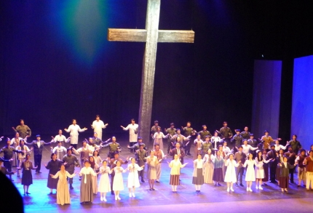
우리는 주의 백성이오니
우리는 주의 백성이오니, 주의 그 큰 이름 선포합니다,
이 곳 어두운 세상에 빛으로 부르셨네,
주의 얼굴 구할 때 역사하소서.
교회를 세우시고, 이 땅 고쳐주소서,
주님 나라 임하시고, 주뜻 이뤄지리라.

